Slide 1
Равносторонний
треугольник
В
Треугольник, у которого
все стороны равны,
называется –
равносторонним
А
С

Slide 2
Свойства:
Все стороны равностороннего треугольника
равны (по определению).
2. Все углы равны по 60º.
3. Высоты, медианы, биссектрисы равностороннего
треугольника - равны.
Высоты, медианы, биссектрисы пересекаются
в одной точке – это центр вписанной и
описанной окружностей.
5. Обладает всеми свойствами равнобедренного
треугольника.
6. Имеет три оси симметрии.

Slide 3
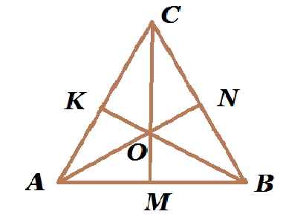
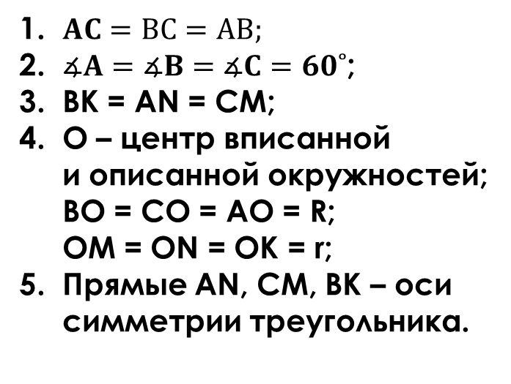
СВОЙСТВА:
1. $AC=ВС=АВ;$
2. $∡A=∡B=∡C=60˚$;
3. ВК = AN = CM;
4. O – центр вписанной
и описанной окружностей;
BO = CO = AO = R;
OM = ON = OK = r;
5. Прямые AN, CM, BK – оси
симметрии треугольника.

Slide 4
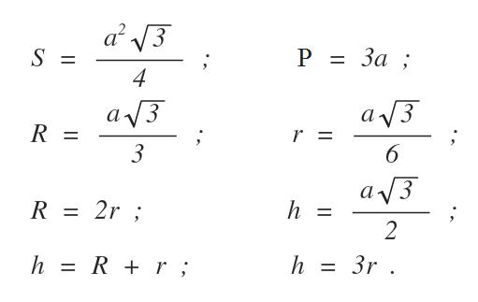
ФОРМУЛЫ:

Slide 5
ОБОЗНАЧЕНИЯ:
S – площадь;
P – периметр;
R - радиус описанной
окружности;
r – радиус вписанной
окружности;
h - высота

